Slide 1
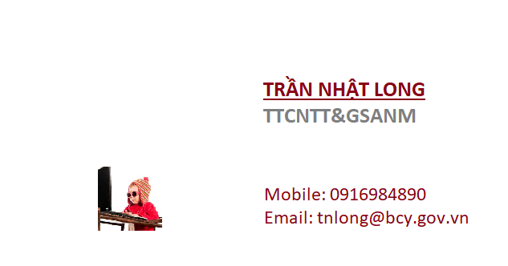
Thông tin về giảng viên

Slide 2
CƠ SỞ AN TOÀN THÔNG TIN
Bài 01. Tổng quan về an toàn thông tin

Slide 3
Giới thiệu học phần
1
Tình hình an toàn thông tin gần đây
2
Đối tượng an toàn thông tin
3
Khái niệm an toàn thông tin
4

Slide 4
Giới thiệu học phần
1
Tình hình an toàn thông tin gần đây
2
Đối tượng an toàn thông tin
3
Khái niệm an toàn thông tin
4

Slide 5
Mục tiêu học phần
Học phần: Cơ sở an toàn thông tin
Mục tiêu:
Khái niệm an toàn thông tin
Hiểm họa an toàn thông tin
Phương pháp đảm bảo an toàn thông tin
Phương tiện đảm bảo an toàn thông tin

Slide 6
Cấu trúc học phần
Tổng thời lượng: 45 tiết
Số buổi: 15 buổi
Hình thức buổi học
Hình thức thi: Trắc nghiệm

Slide 7
Kế hoạch học phần
Kế hoạch các buổi học
Bài tập lớn

Slide 8
Giới thiệu học phần
1
Tình hình an toàn thông tin gần đây
2
Đối tượng an toàn thông tin
3
Khái niệm an toàn thông tin
4

Slide 9
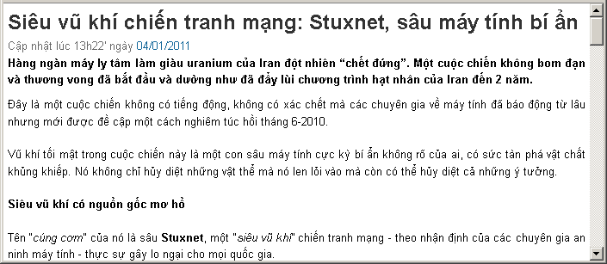
Sự kiện an ninh mạng gần đây
2010: Sâu Stuxnet
Notes:
Stuxnet chính là một con worm và nó hoạt động theo 3 giai đoạn. Đầu tiên, nó sẽ nhắm đến các máy tính sử dụng Windows để lây nhiễm và tiếp tục lan truyền qua mạng bằng biện pháp tự sao chép. Sau đó, Stuxnet sẽ nhắm vào Step7, một phần mềm chạy trên Windows do Siemens phát triển để kiểm soát các thiết bị công nghiệp, ví dụ như van, lò nung... Cuối cùng, sâu này sẽ tìm cách phá hỏng các bộ lập trình logic (programmable logic controller - PLC, dùng để kiểm soát các hệ thống, máy móc và công cụ dùng trong công nghiệp).
Cũng vì khả năng của mình mà chủ nhân của Stuxnet có thể bí mật trinh thám xem những hệ thống công nghiệp nào được sử dụng ở cơ sở sản xuất của nạn nhân. Chúng thậm chí còn có thể làm cho các máy li tâm quay nhanh đến nỗi hỏng trục mà người vận hành không hề hay biết. (Tính đến ngày hôm nay Iran cũng chưa xác nhận một bài báo nói rằng Stuxnet đã làm hỏng một số máy li tâm của họ).
Và nhiều hiểm họa khác

Slide 10
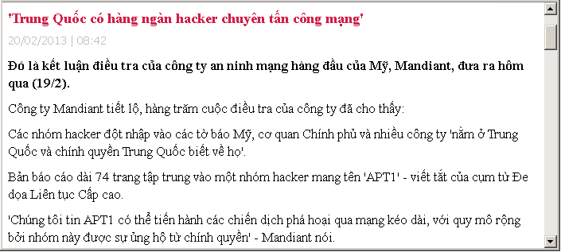
Sự kiện an ninh mạng gần đây
2/2013: Mandiant nói về Đơn vị 61398
Notes:
http://m.tinngan.vn/%27Trung-Quoc-co-hang-ngan-hacker-chuyen-tan-cong-mang%27_0-150-0-384264.html
https://dl.dropboxusercontent.com/u/72247729/Mandiant%20Report%20about%20APT1%20of%20China%20to%20US.pdf
Thuật ngữ APT (Advanced Persistent Threat) được dùng để chỉ kiểu tấn công dai dẳng và có chủ đích vào một thực thể. Kẻ tấn công có thể được hỗ trợ bởi chính phủ của một nước nào đó nhằm tìm kiếm thông tin tình báo từ một chính phủ nước khác. Tuy nhiên không loại trừ mục tiêu tấn công có thể chỉ là một tổ chức tư nhân.

Slide 11
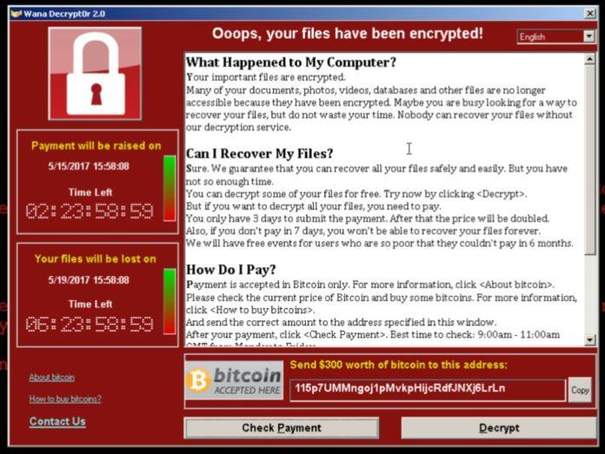
Sự kiện an ninh mạng gần đây
5/2017: WannaCry
Notes:
http://m.tinngan.vn/%27Trung-Quoc-co-hang-ngan-hacker-chuyen-tan-cong-mang%27_0-150-0-384264.html
https://dl.dropboxusercontent.com/u/72247729/Mandiant%20Report%20about%20APT1%20of%20China%20to%20US.pdf
Thuật ngữ APT (Advanced Persistent Threat) được dùng để chỉ kiểu tấn công dai dẳng và có chủ đích vào một thực thể. Kẻ tấn công có thể được hỗ trợ bởi chính phủ của một nước nào đó nhằm tìm kiếm thông tin tình báo từ một chính phủ nước khác. Tuy nhiên không loại trừ mục tiêu tấn công có thể chỉ là một tổ chức tư nhân.

Slide 12
Sự kiện an ninh mạng gần đây
Các hệ thống nổi tiếng để lộ tài khoản người dùng ở quy mô lớn
5/2014: 233 triệu tài khoản eBay
9/2014: 5 triệu tài khoản Gmail
6/2016: 100 triệu tài khoản VK (Facebook Nga)
Notes:
http://dantri.com.vn/suc-manh-tri-thuc/gan-5-trieu-tai-khoan-va-mat-khau-gmail-bi-dang-tai-cong-khai-len-internet-941885.htm

Slide 13
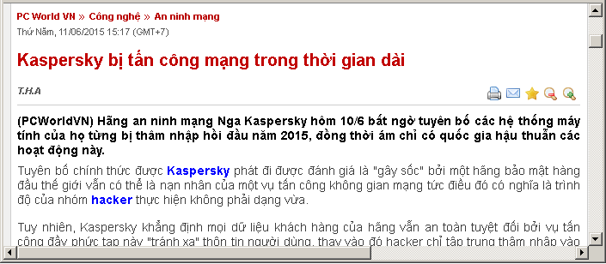
Sự kiện an ninh mạng gần đây
6/2015: Kaspersky bị tấn công
Notes:
http://www.pcworld.com.vn/articles/cong-nghe/an-ninh-mang/2015/06/1239484/kaspersky-bi-tan-cong-mang-trong-thoi-gian-dai/

Slide 14
Sự kiện an ninh mạng gần đây
6/2016: Hàn Quốc tố hacker Triều Tiên đánh cắp bí mật quân sự
Sử dụng 16 máy chủ từ Bình Nhưỡng
Đánh cắp 42.000 tài liệu

Slide 15
Sự kiện an ninh mạng gần đây
Sàn giao dịch tiền điện tử.
07/05/2019, sàn giao dịch tiền điện tử Binance bị hack hơn 7000 Bitcoin. 19/8/2021, sàn giao dịch tiền điện tử Liquid tại Nhật Bản bị tấn công, thiệt hại ~ 80 triệu usd

Slide 16
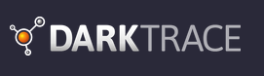
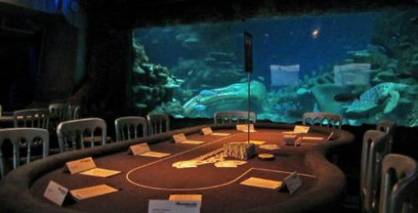
Case Study: Dark Trace
Tấn công vào thiết bị điều nhiệt thông minh trong bể cá cảnh
Leo thang tấn công sang thiết bị camera
Quan sát được người chơi tại sòng bài
- Nguy cơ xuất hiện mọi nơi từ những thiết bị đơn giản nhất
- Ảnh hưởng rất cao kể cả tầm quốc gia
Notes:
Theo Business Insider, Nicole Eagan, CEO của công ty an ninh mạng Darktrace, mới đây đã tiết lộ vụ tấn công hi hữu. Cụ thể, một sòng bạc đã trở thành nạn nhân của tin tặc khi kẻ gian tìm được lổ hổng thông qua một chiếc nhiệt kế thông minh được dùng để theo dõi nước trong hồ cá đặt ngay giữa sảnh. "Những kẻ tấn công đã sử dụng nhiệt kế thông minh để xâm nhập vào mạng nội bộ", Eagan chia sẻ. "Sau đó chúng tìm thông tin cá nhân của những tay chơi bạc lớn rồi lấy dữ liệu ra theo cách đã đi vào, qua nhiệt kế, rồi tải lên hệ thống lưu trữ đám mây".
Dữ liệu bị lấy có thể là thông tin về một số khách hàng chi tiêu nhiều nhất trong casino, cùng với các thông tin cá nhân khác. Tất cả được thực hiện nhờ việc kiểm soát một thiết bị IoT.
Theo Eagan, sự gia tăng mạnh mẽ của các thiết bị kết nối thông minh như đèn, nhiệt kế... khiến cho mọi người dễ bị tấn công mạng hơn và đây là một ví dụ điển hình về rủi ro có thể xảy ra.
"Có rất nhiều thiết bị IoT, từ bộ đo nhiệt, hệ thống làm lạnh, hệ thống HVAC (Heating, Ventilation and Air conditioning - Nhiệt, thông gió và điều hòa không khí), đến những người mang thiết bị hỗ trợ Alexa của họ vào văn phòng", CEO này cho biết. "Nó mở rộng phạm vi tấn công và hầu hết những thiết bị này không được bảo vệ bởi các hệ thống phòng thủ truyền thống".
Cụ thể hơn, đó là việc các thiết bị IoT hiện nay có xu hướng được thiết kế rất cơ bản, không bao gồm các tính năng bảo mật bổ sung ngoài giao thức WPA2 phổ biến của mạng Wi-Fi. Mà trên thực tế, đây cũng không phải là một lớp bảo mật hoàn hảo. Tất nhiên, chúng đang được cải tiến để trở nên an toàn hơn, nhưng thế vẫn chưa đủ để tách xa khỏi sự dòm ngó của những kẻ tin tặc.

Slide 17
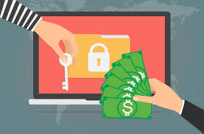
Sự kiện an ninh mạng gần đây

Slide 18
Sự kiện an ninh mạng gần đây
Tình hình trong nước?

Slide 19
Sự kiện an ninh mạng gần đây
Từ năm 2011: Việt Nam thường xuyên là mục tiêu của hacker Trung Quốc
VNISA (2012): 78% website .gov.vn có thể bị tấn công toàn diện
TÌNH HÌNH TRONG NƯỚC
BKAV (2013): "phần mềm gián điệp đã xuất hiện tại hầu hết các cơ quan quan trọng từ các cơ quan Chính phủ, Quốc hội tới Bộ Quốc phòng, Bộ Công an hay các ngân hàng, viện nghiên cứu, trường đại học"

Slide 20
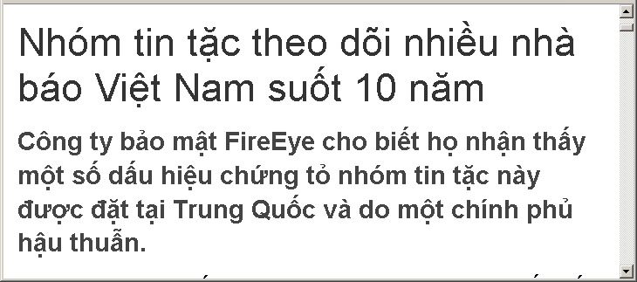
Sự kiện an ninh mạng gần đây
5/2015: Nhà báo Việt bị theo dõi

Slide 21

Sự kiện an ninh mạng gần đây
7/2016: Vietnam Airlines

Slide 22
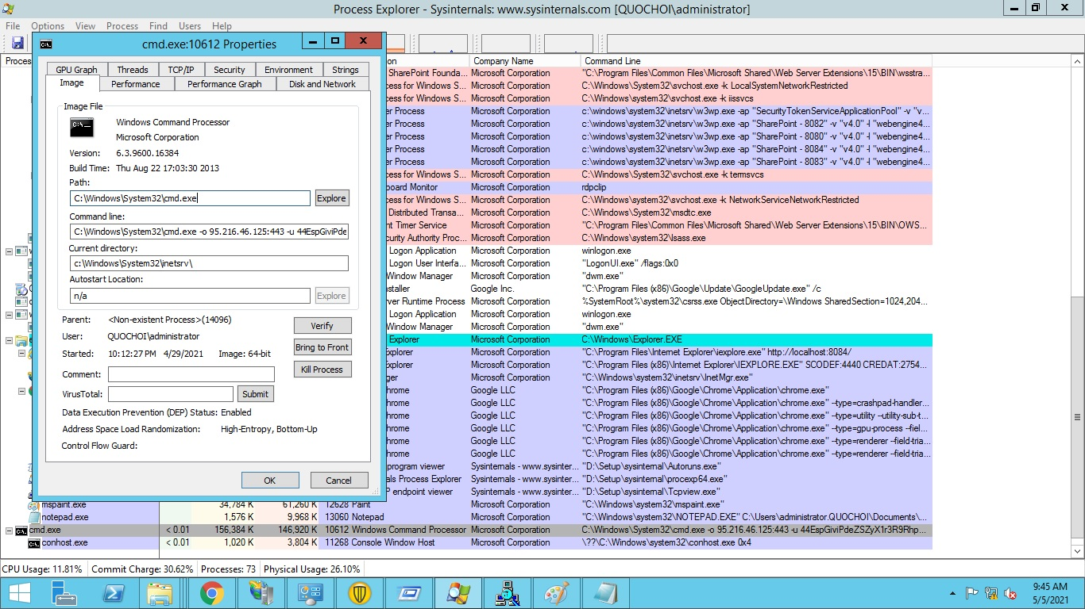
Sự kiện an ninh mạng gần đây
2021: Tấn công mạng vào sự kiện bầu cử Quốc hội và HĐND các cấp

Slide 23
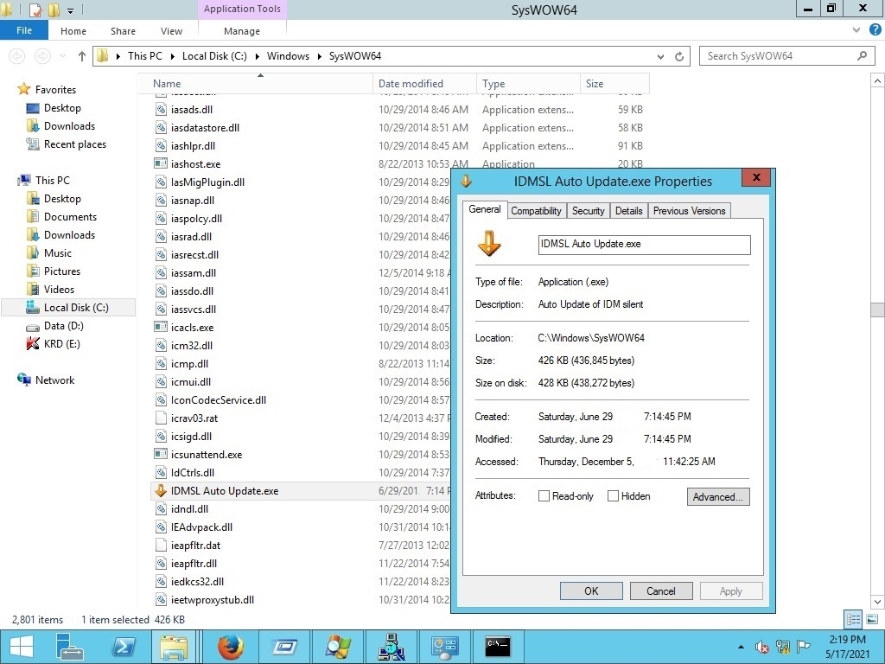
Sự kiện an ninh mạng gần đây
2021: Tấn công mạng vào sự kiện bầu cử Quốc hội và HĐND các cấp

Slide 24
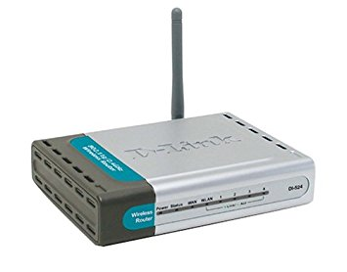
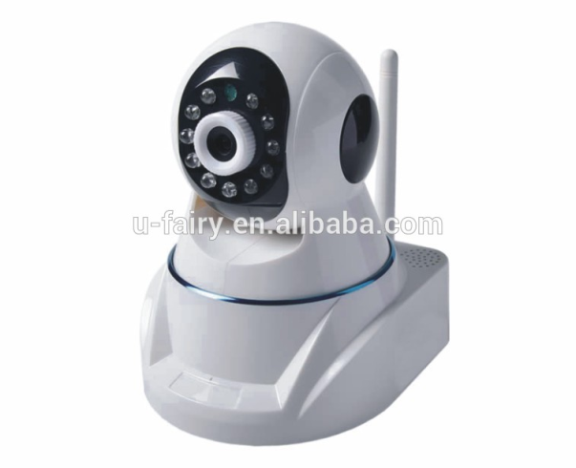
Điểm yếu bảo mật ở Việt Nam
147K trên 316K camera ở VN có lỗ hổng bảo mật
300K trên 5.6M Router tại VN có lỗ hổng bảo mật
Việt Nam có số lượng thiết bị nhiễm mã độc này cao nhất trên thế giới
Notes:
Điểm yếu bảo mật ở Việt Nam:
Theo thống kê của Cục ATTT, trong 316 ngàn camera giám sát được kết nối và công khai trên mạng Internet thì có hơn 147 ngàn thiết bị có lỗ hổng, chiếm 47%; về các thiết bị router
Kết quả nghiên cứu của Bkav hồi năm 2016 cho thấy: có hơn 5,6 triệu router trên khắp thế giới có lỗ hổng, riêng tại Việt Nam con số này là 300 nghìn, tương đương với 300 nghìn hệ thống mạng đang trong tình trạng bỏ ngỏ.
Thiếu bảo mật: default password

Slide 25
Giới thiệu học phần
1
Tình hình an toàn thông tin gần đây
2
Đối tượng an toàn thông tin
3
Khái niệm an toàn thông tin
4

Slide 26
Thông tin và dữ liệu
Bảo mật dữ liệu ↔ Bảo mật thông tin
Toàn vẹn dữ liệu ↔ Toàn vẹn thông tin
....
Thông tin là những gì con người thu nhận được từ dữ liệu và xử lý dữ liệu nhằm tạo
ra sự hiểu biết, tạo ra các tri thức và những nhận thức tốt hơn về tự nhiên và xã hội.
Dữ liệu là gì?
Thông tin là gì?
Dữ liệu là tập hợp các kí hiệu được sắp xếp theo những trật tự nhất định, được tổ chức theo những cấu trúc nhất định và được thể hiện trên một phương tiện lưu trữ nhất định.

Slide 27
Thông tin và dữ liệu
Ví dụ về dữ liệu và thông tin?

Slide 28
Thông tin và dữ liệu
明天将有雨
Míngtiān jiāng yǒu yǔ
Завтра будет дождь
There will be rain tomorrow
Ngày mai trời mưa
Notes:
Translated by Google.

Slide 29
Thông tin và dữ liệu
Thông tin chứa đựng ý nghĩa, còn dữ liệu là các dữ kiện không có ý nghĩa rõ ràng nếu nó không được xử lý.
Cùng một thông tin có thể được biểu diễn bằng những dữ liệu khác nhau.
Cùng một dữ liệu có thể biểu diễn những thông tin khác nhau.
Notes:
Cùng biểu diễn một đơn vị: trong chữ số thập phân ta cùng ký hiệu 1, còn trong hệ đếm La Mã lại dùng ký hiệu I.
Chẳng hạn ký hiệu "V“: trong hệ đếm La Mã mang ý nghĩa là 5 đơn vị nhưng trong hệ thống chữ La tinh nó mang nghĩa là chữ cái V
Cũng là gật đầu: đối với nhiều dân tộc trên thế giới thì đó là tín hiệu thể hiện sự đồng tình; nhưng ngược lại, đối với người Hy Lạp, gật đầu để biểu lộ sự bất đồng.

Slide 30
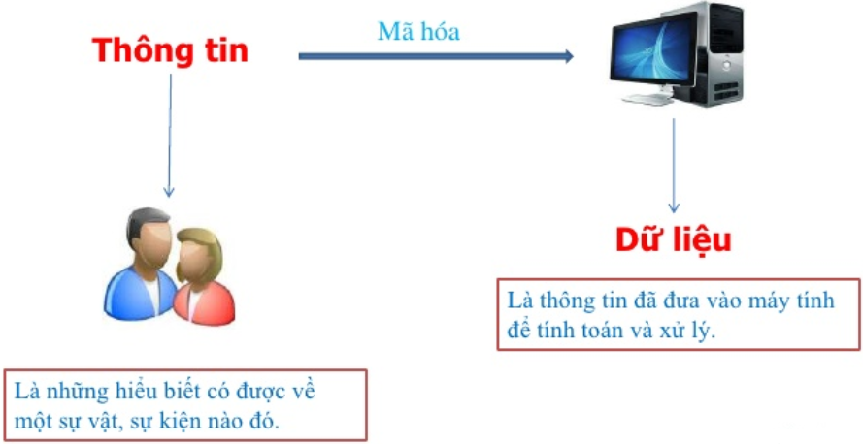
Thông tin và dữ liệu
Trong ATTT, ta có thể đồng nhất thông tin và dữ liệu
Notes:
Có hợp lý không?

Slide 31
Hệ thống thông tin
Hệ thống TT – VT là tập hợp các thiết bị phần cứng và phần mềm, liên hệ với nhau bằng các kênh truyền và nhận thông tin thành một thể thống nhất để xử lý thông tin (tìm kiếm, lưu trữ, bảo vệ, xử lý,...) và cung cấp kết quả cho người dùng.

Slide 32
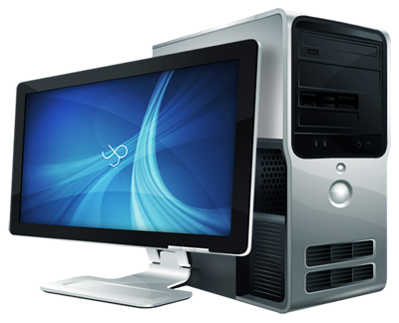
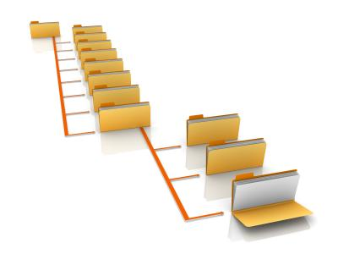
Hệ thống thông tin

Slide 33
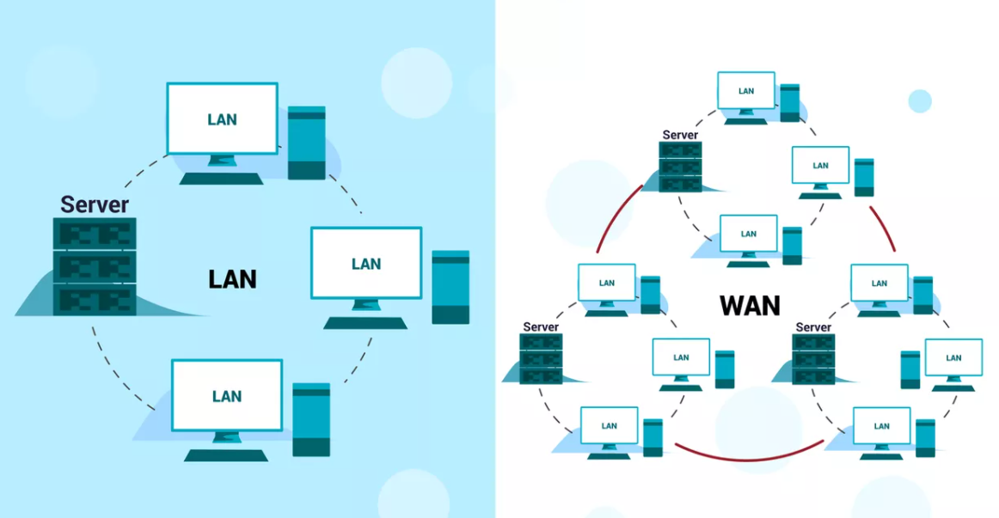
Hệ thống thông tin
Notes:
http://www.jaringankita.com/blog/wan-network-protocols

Slide 34
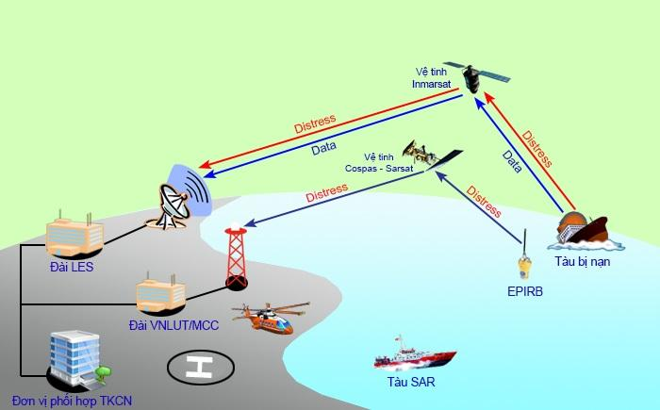
Hệ thống thông tin
Notes:
http://wirelesscabin.triagnosys.com/html/demo.html

Slide 35
Giới thiệu học phần
1
Tình hình an toàn thông tin gần đây
2
Đối tượng an toàn thông tin
3
Khái niệm an toàn thông tin
4

Slide 36
Khái niệm An toàn thông tin
An toàn thông tin là sự bảo vệ thông tin và các hệ thống thông tin tránh bị truy nhập, sử dụng, tiết lộ, gián đoạn, sửa đổi hoặc phá hoại trái phép nhằm bảo đảm tính nguyên vẹn, tính bảo mật và tính khả dụng của thông tin [72/2013/NĐ-CP].
Notes:
Về thuật ngữ tiếng Anh: chỉ có «information security»
Русский: http://www.securitylab.ru/blog/personal/aguryanov/29946.php (Срав. «Инфомрационная безопасность» и «Защита инфомрации»)

Slide 37

Khái niệm An toàn thông tin
Ba tính chất an toàn của thông tin
Tính bí mật (Confidentiality)
Tính toàn vẹn (Integrity)
Tính khả dụng (Availability)
Bộ ba CIA
Notes:
Not to be confused with Central Intelligence Agency

Slide 38

Khái niệm An toàn thông tin
1. Tính bí mật
Khái niệm: thông tin chỉ cung cấp cho những người có thẩm quyền
Nguyên nhân phá vỡ tính bí mật:
Nghe lén, xem lén, đọc lén
Đánh cắp vật mang
Xâm nhập trái phép
Sự bất cẩn (nhầm lẫn, mất cảnh giác) của người có bí mật
Gián điệp

Slide 39
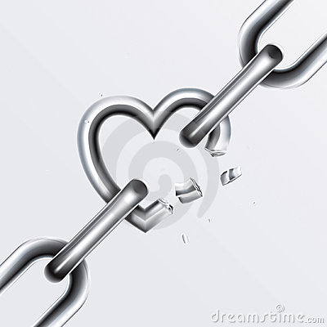
Khái niệm An toàn thông tin
2. Tính toàn vẹn
Khái niệm: đảm bảo thông tin không bị thay đổi một cách trái phép hoặc thay đổi không như ý muốn
Nguyên nhân phá vỡ tính toàn vẹn:
Lỗi đường truyền
Lỗi phát sinh khi lưu trữ
Tấn công sửa đổi, phá hủy

Slide 40

Khái niệm An toàn thông tin
Notes:
Tam sao thất bản!

Slide 41
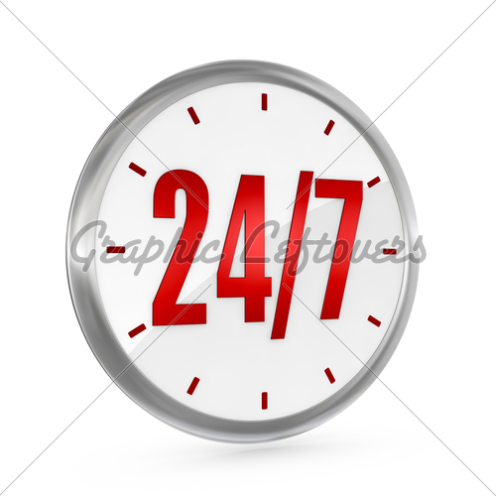
Khái niệm An toàn thông tin
3. Tính khả dụng (sẵn sàng)
Khái niệm: đảm bảo khả năng truy cập thông tin, tính năng của hệ thống thông tin mỗi khi người dùng hợp lệ có nhu cầu.
Nguyên nhân phá vỡ tính khả dụng:
Tấn công DoS, DDoS
Cấu hình sai
Tính toàn vẹn bị phá vỡ
Hỏng hóc,
Mất điện, thiên tai, hỏa hoạn

Slide 42
Khái niệm An toàn thông tin
An ninh thông tin là việc bảo đảm thông tin trên mạng không gây phương hại đến an ninh quốc gia, trật tự an toàn xã hội, bí mật nhà nước, quyền và lợi ích hợp pháp của tổ chức, cá nhân [72/2013/NĐ-CP].
«Information Security» là bảo vệ quyền, lợi ích hợp pháp của cá nhân, tổ chức, xã hội và quốc gia trong lĩnh vực thông tin
Notes:
Nhấn mạnh thêm về khái niệm:
An toàn thông tin: là bảo vệ thông tin, hệ thống thông tin của mình (trước tác động của con người hoặc các yếu tố tự nhiên)
An ninh thông tin: là bảo vệ mình (xã hội) trước tác động của thông tin từ phía đối phương
Về thuật ngữ tiếng Anh: chỉ có «information security»

Slide 43
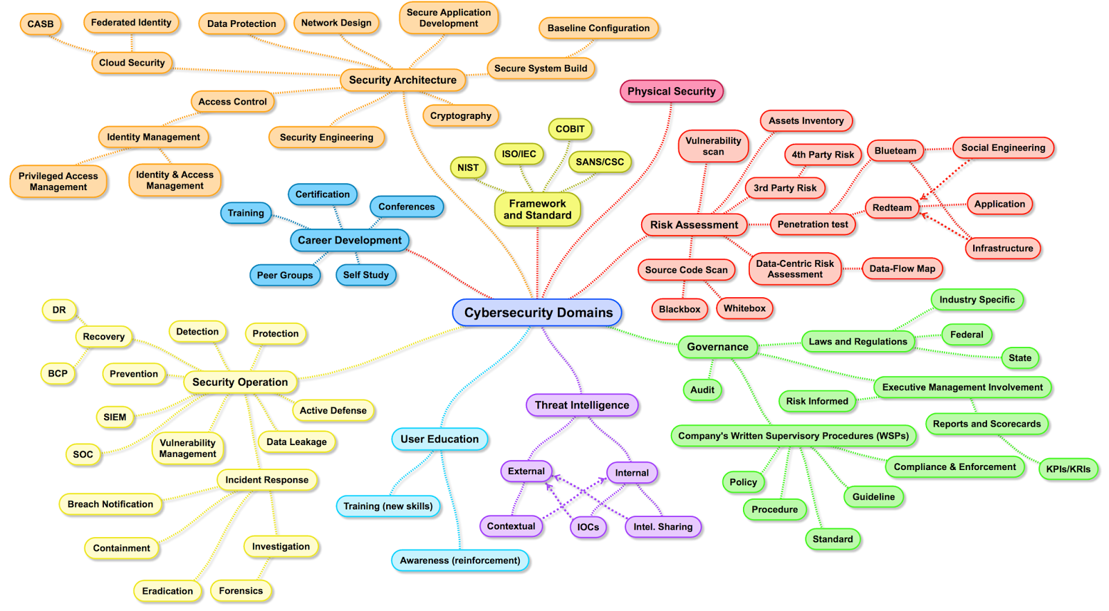
Các lĩnh vực trong an toàn thông tin

Slide 44
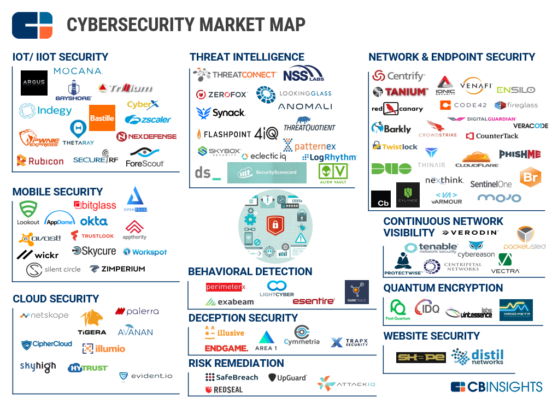
Bản đồ Ứng Dụng Bảo Mật

Slide 45
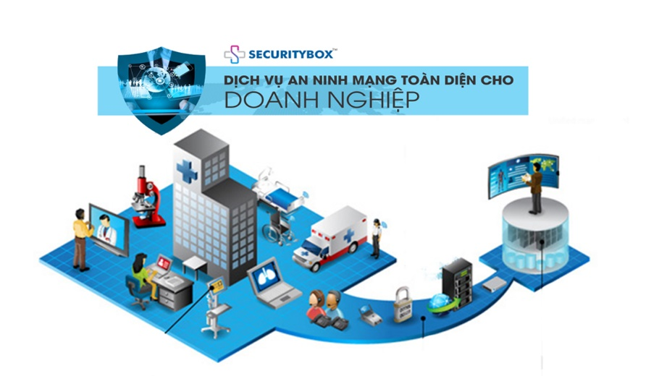

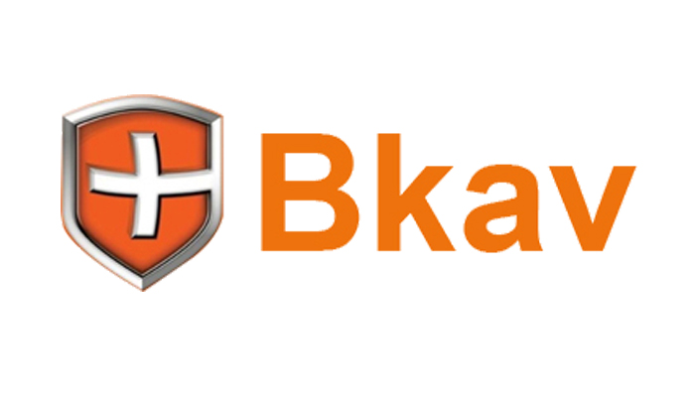


Các công ty Bảo Mật tại Việt Nam
‹#›

Slide 46
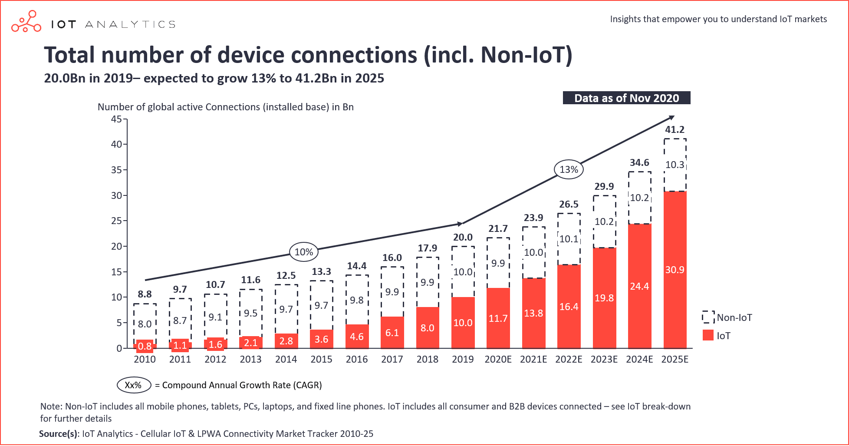
Hiện tại, Tương lai & Thách thức
Notes:
Theo số liệu từ hãng nghiên cứu Gartner ước tính trong năm 2017 sẽ có tới 8,4 tỷ thiết bị thông minh kết nối mạng lưới Internet, như: SmartTV, điện thoại thông minh, camera an ninh, hệ thống báo dộng tự động, ô tô, GPS, các thiết bị công nghiệp trong dây chuyền sản xuất của các nhà máy, xí nghiệp,… được sử dụng trên toàn cầu.
Dự kiến đến năm 2020, số lượng thiết bị IoT này sẽ tăng lên tới 25 tỷ thiết bị.Theo đó, các thiết bị thông minh có kết nối Internet (IoT– Internet of Things) đang là tiêu điểm tấn công các mã độc, nhằm theo dõi người dùng, thu thập dữ liệu, đe dọa hoặc tống tiền họ.
Cũng theo dự đoán của Cục ATTT, đến năm 2020 trên thế giới sẽ có 20,8 tỷ thiết bị IoT so với con số 8,4 tỷ thiết bị của năm 2017, 6,4 tỷ thiết bị của năm 2016. Như vậy tốc độ tăng trưởng là 30%. Doanh thu cũng rất lớn, đạt khoảng 3000 tỷ USD vào năm 2020.

